Slide 1
Comportamenti
(positivi e negativi)
Kit di inserimento H3SE
Modulo TCG 4.1

Slide 2
Gli obiettivi del modulo
Al termine di questo modulo:
Avrete capito che gli errori comportamentali possono avere conseguenze gravi (HIPO*, incidenti,…).
Conoscerete il comportamento sicurezza atteso dai dipendenti Total.
Sarete in grado di identificare un comportamento positivo da incoraggiare ed un comportamento negativo sul quale intervenire all’interno di Total.
*HIPO = HIgh POtential incidents

Slide 3
Video feedback

Slide 4
I 3 pilastri della sicurezza
La sicurezza si basa su 3 pilastri:
Il modo in cui gli impianti/equipaggiamenti sono concepiti/costruiti.
Un sistema di management (regole, procedure, responsabilità...)
I comportamenti umani
Tra il 60% e l'80% degli incidenti in postazione lavoro
cause comportamentali

Slide 5
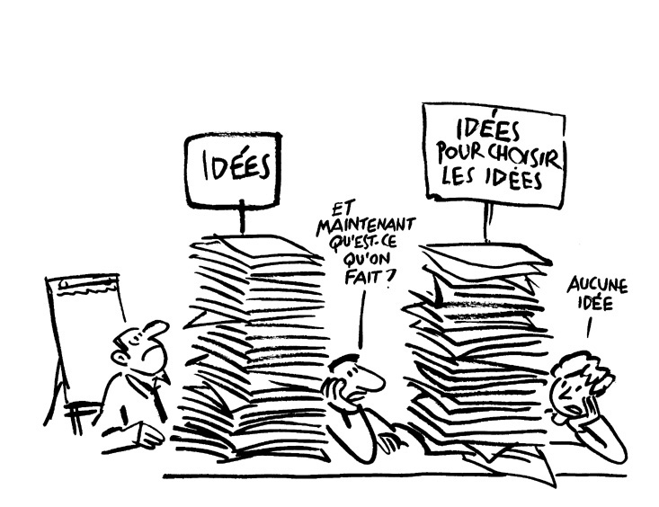
Definizione del comportamento
Esempi di comportamenti:
  Parlare alla gente della sicurezza
  Non applicare una procedura
  Ispezionare regolarmente gli impianti
  …
Esempi di altre "attività" che non sono comportamenti:
  Pensare di parlare alla gente della sicurezza
  Chiedersi se una procedura è applicabile
  Riflettere sulla data della prossima ispezione da compiere
  …
Comportamento = azione osservabile Comportamento ≠ intenzione
Comportamento ≠ opinione
Notes:
Lo scopo è di arrivare al concetto di comportamento come azione osservabile, concreta, e non un'idea o un'intenzione…
Se necessario, incanalare la discussione verso il confronto fra comportamento ed intenzione.

Slide 6
Esercizio
Comportamento o no?
Lavorare in altezza senza imbracatura
Essere stressato
Realizzare un Safety tour
Suggerire ad uno dei vostri colleghi di fare un Safety tour
Convincervi che la sicurezza è la vostra priorità
Guidare contromano in autostrada
Azione?
Osservabile ?
Notes:
I comportamenti sicurezza non sono così facili da adottare. A volte, è necessario cambiare le proprie abitudini, apprendere, evolvere… È dunque tanto più importante riconoscerli, dargli importanza per essere vicino ai colleghi. Vi propongo di guardare insieme il modo in cui sono trattati i comportamenti buoni e cattivi all’interno di Total.

Slide 7
Adottare il corretto comportamento sicurezza
Sensazione generale che evitare gli incidenti è innato
In realtà, comportarsi in sicurezza non è né logico, né naturale
Comportarsi in sicurezza è una cosa che si impara
Conoscere le regole e applicarle

Slide 8
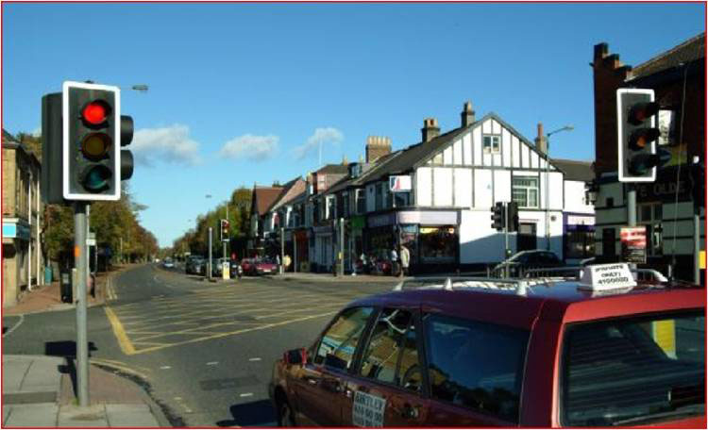
Adottare il corretto comportamento sicurezza
Esempio:
Tutti i conducenti sanno che ci si ferma ad un semaforo rosso
Non è né logico né naturale fermarsi su una linea diritta senza circolazione quando c'è una luce rossa
Tuttavia, abbiamo appreso che occorre fermarsi

Slide 9
TRATTAMENTO DEI COMPORTAMENTI CORRETTI
Ci si aspetta dai dipendenti di Total di:
Considerare il rispetto delle regole, l'esemplarità, la reattività,…
  Incoraggiare nel quotidiano ogni pratica conforme alle regole
Riconoscere un atteggiamento proattivo
  Incoraggiare gli atteggiamenti proattivi (iniziative, contributo attivo, segnalazione delle difficoltà proponendo soluzioni,…) piuttosto che soltanto i risultati
Promuovere un'azione o un comportamento
  Premiare le azioni significative, i comportamenti esemplari,…
Praticare la riconoscenza nel lavoro di tutti i giorni
Notes:
Questi comportamenti attesi valgono anche verso i nostri contractor.

Slide 10
Trattamento rispetto alle cattive condotte
Differenza tra errore e inadempienza
Inadempienza: carattere intenzionale
Necessità di reagire in termini di sanzione adeguata
Errore: carattere non intenzionale
Necessità di educare
Qualsiasi scarto deve condurre ad una reazione

Slide 11
Cattiva condotta
Guidare in eccesso di velocità sul sito
Dimenticare una tappa importante di una procedura
Portare dell'alcool sul sito
Capire male un piano o una procedura
Non utilizzare i DPI in dotazione
Confondere due prodotti chimici
Guidare una macchina di cantiere senza mettere la cintura di sicurezza
Utilizzare il cellulare mentre si guida
Aprire una valvola diversa da quella indicata nella procedura poiché non vi sembra essere quella giusta
Intenzionale?
Non intenzionale?

Slide 12
Valutazione della natura della cattiva condotta
Notes:
Questo logigramma mostra la logica di analisi di una cattiva condotta per decidere se si tratta di un’inadempienza o di un errore.

Slide 13
Reazione adeguata alla cattiva condotta
In caso di cattiva condotta, è necessario compiere ogni sforzo per evitare che la cattiva condotta si verifichi nuovamente:
Reagire e osare dire… utilizzando la Stop Card.
Segnalare l'evento
La reazione deve essere adeguata a:
la natura della cattiva condotta
la gravità potenziale delle sue conseguenze
Il diritto all'errore esiste
Notes:
La stop card è certamente uno strumento essenziale nella reazione alla cattiva condotta.

Slide 14
sintesi
Comportamento = azione osservabile Comportamento ≠ intenzione
Comportamento ≠ opinione
Conoscere le regole e applicarle
Praticare la riconoscenza nel lavoro di tutti i giorni
Qualsiasi scarto deve condurre ad una reazione
Il diritto all'errore esiste

